Slide 1
Tema: Türkmenleriň dünýä ýaýramagy we döreden döwletleri
Meýilnama:
Türkmenleriň dünýä ýaýramagynyň sebäpleri. Beglikler we Atabeglikler.
Garagoýunly we Akgoýunly türkmen döwletleriniň döremegi.
Osmanly türkmenleriň döwleti.
XIV - XV asyrlarda türkmen taýpalary.

Slide 2
1.Türkmenleriň dünýä ýaýramagynyň sebäpleri. Beglikler we Atabeglikler.
Türkmenleriň döreden begliklerini iki topara bölmek mümkin. Olaryň birinjisi heniz Beýik Seljuk türkmenleriniň döwleti döremezinden öňki türkmen beglikleri, ikinjisi bolsa Beýik Seljuk imperiýasy dargamagy netijesinde dürli welaýatlary dolandyran türkmen beglikleri degişlidir. O1 beglikleriň köpüsi wagtlaýyn dowam edip, bir-birleri ýa-da mirasdüşerleriň oňşuksyzlyklary sebäpli ýykylypdyr. Mongollaryň ýörişleri, aýratyn hem osmanly türkmenleriň imperiýasynyň döremegi netijesinde ol beglikleriň köpüsi öz garaşsyzlygyny ýitirýärler.

Slide 3
Seljuklylar zamanasyna ýörgünli bolan atabegler özleriniň terbiýeleýän seljukly şazadalarynyň adyndan bellibir welaýaty, ülkäni dolandyrypdyrlar. Olar şazadalara döwleti dolandyrmagy we harby tälimi öwredipdirler. Atabeglik ady bilen taryha giren Parsda dörän Salyr atabegligini, Häzirbegjandaky türkmenleriň Ildeňizli atabegligini, Şamda esaslandyrylan Börüler atabegligini, türkmenleriň Mosulda we Halapda gurlan Zeňňi atabegligini, Begtegin türkmenleriniň Erbildäki atabegligini görkezmek bolar.

Slide 4
Türkmenleriň Memluklylar döwleti.
1250-nji ýylda Aýbeg türkmen Müsürde türkmenleriň Memluklar döwletini esaslandyrýar. "Memluklar" ady Müsüriň soltany Salaheddiniň goşunynda ýörite taýýarlanan bölümiň esgerleriniň adydyr. 1517-nji ýylda Memluklylar döwleti öz hökümdarlygyny osmanly türkmenleriniň soltanyna tabşyrmaly bolýar. Memluklylar döwletinde ylym-bilime, gurluşyk işlerine köp üns berlipdir. Müsürde, Şamda, Halapda ençeme metjitdir medreseler, köşkler, bazarlar we kerwensaraýlar gurlupdyr.

Slide 5
Artyklar döwleti.
Artyk serkerdäniñ Sökmen we Il Gazy atly iki ogly bolupdyr, soñra olar Artyklylaryñ şahalaryny döredýarler. Diýarbekir hökümdarlary artyklylaryñ Sökmen şasyna degişli bolupdyr.
Taryhy çeşmelerde Artyk beg Ersük ady bilen ýetişýär. Artyk begiñ we egindeşi Çaka Artyk ogullarynyñ uzak wagytlap Seljuk türkmen döwletine hyzmat edenden soñra, ahyry özbaşdak döwlet gurýarlar. Olar, easasan Anadolyda Diýarbekir , Hasankeýf, Mardyn we Harpuf töwereklerinde 1102-1409-njy ýyllarda höküm sürýärler. XII asyryñ 20-30-njy ýyllarynda häzirki Yragyñ we Siriýanyñ demirgazygynda emele gelen baştutanlary türkmenleriñ awşar taýpasyndan bolan

Slide 6
Zeññiler döwletiniñ
Zeññiler Beýik Seljuklaryñ we Yrak seljuklary döwletine degişli ýerlerde gurlan atabeglikdir.1127-1233-nji ýyllar aralygynda dolandyrylan bu neberäniñ häkimligi Yragyñ demirgazygyna, Anadolynyñ demirgazyk-gündogaryna we Siriýa ýaýrapdyr. Bu atabegligi esaslandyryjy Zeññi Beýik Seljuk soltany Mälik şanyñ bir türkmen serkerdesi we Halabyñ häkimi bolan Aksunguryñ ogly bolupdyr. Atabeg Zeññiniñ Yrakdaky Seljuk soltanlary we Abbasy halypalary bilen aragatnaşyklary mahal-mahal uýtgeşmelere sezewar bolupdyr. Ol soltan Mahmydyñ ogly Alp Arslana hemaýatkärlik edip, ony tagta geçirmek isläpdir.Emma soltan Mesudyñ özüne garşy bolmagy zerarly Zeññi oña boýun bolmaga mejbur bolupdyr.

Slide 7
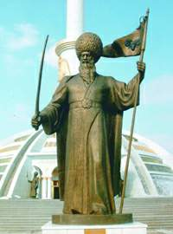
2.Garagoýunly we Akgoýunly türkmen döwletleriniň döremegi.
Gara Ỳusup (hökümdarlyk ýyllary 1389-1420). dogany Müsür Hojanyň tagta dawasyny bes etdirenden soň, Garagoýunly türkmenleriň döwletiniň başyna geçipdir. Teýmir ýogalansoň (1405) Gara Ỳusup özüniň öňki hökümrowanlyk eden ýerlerini gaýtaryp alypdyr.

Slide 8
Jahanşah Gara Ỳusup ölenden soň 1437-nji ýylda şalyk koşgüne çykyp, 30 ýyl patşalyk edenden soň, 1467-nji ýylda Akgoýunly taýpasyndan bolan Uzyn Hasan bilen eden söweşinde ölýär. Jahan şanyň ogly Aly tagta geçen badyna kakasyny öldüren Uzyn Hasanyň garşysyna uly goşun toplapdyr. 1468-nji ýylyň awgust aýynda bolan bu söweşde Hasan Aly ýeňilip, Häzirbegjana gaçypdyr we öz janyna kast edipdir (1469-njy ýylyň maý aýy). Onuň ölüminden soň, Uzyn Hasan 1469-njy ýylda Kermany , 1470-nji ýylda Bagdady eýeleýär we Garagoýunly türkmenleriň döwleti ýykylýar

Slide 9
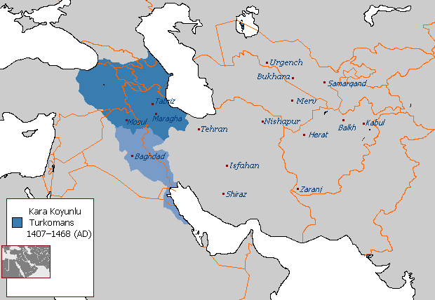
Garagoýunly türkmen döwletiniň kartasy

Slide 10
Akgoýunly türkmen döwleti
Akgoýunly türkmenler oguzlaryň baýandyr taýpasyndan bolupdyrlar. Akgoýunlylar Gara Ýülük Osmanyň (1389 - 1435 ý.) döwründe güýçli döwlete öwrülýär.
Akgoýunly türkmenleriň döwleti Uzyn Hasanyň (1453-1478) ýylyň döwründe gülläp ösýär. Bu döwürde onuň ýerleri giňelip,döwletiň güýçli ösen derejä ýetýär. Akgoýunly döwletiniň paýtagty Tebliz bolupdyr. Uzyn Hasan döwründe akgoýunlylar garagoýunlylar bilen söweş göreş alyp barypdyrlar.1467-nji ýylda Muşyň (Ermenistanda) ýakynyndaky söweşde akgoýunly döwletiniň şasy Jahan şanyň goşunlaryny derbi-dagyn edýärler.

Slide 11
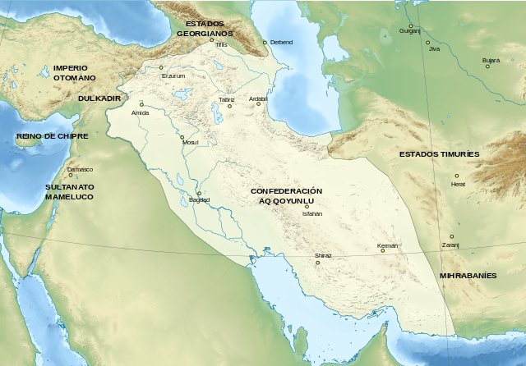
Ak goýunly türkmen döwletiniň kartasy

Slide 12
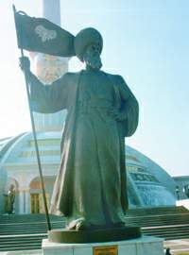
Uzyn Hasan ölenden soň Akgoýunly döwletinde tagt ugrundaky dawa başlaýar.Ol göreşde Ýakup patyşa öňe saýlanypdyr.Ýakyp patyşanyň döwründe (1478-1490)Akgoýunly döwleti öňki şöhratyny saklap bilipdir. Iki ýyla çeken özara tagt ugrundaky göreşler Akgoýunlylar döwletini düýpli pese gaçan döwlet 1499-nji ýylda iki bölege bölünipdir.
Şondan soň özara uruşlaryň netijesinde tapdan gaçan Akgoýunly döwleti ýaşamagyny bes edýär.

Slide 13
4.Osmanly türkmenleriň döwleti.
Oguz türkmenleriň gaýy taýpasyndan bolan Ärtogrul beg mongollaryň çozuşlary wagtynda Jelaleddin Meňburnuň esgerleri bilen Anadola gelip, 400 öýlüsi bilen ýurt tutunýar. Rumdaky seljuk soltany Alaeddin Keý Kubat (1219-1235 ý.) Ärtogrul gazynyň edermenligine göz ýetirip, basyp alan ýerlerini oňa mülk edip berýär. 1299-njy yylda Ärtogrul gazynyň ogly Osman beg begligiň başyna geçýär. Osman begiň döwründe (1299-1326 ý.) türkmenler Bursa şäheriniň töweregindäki ýerleri eýeleýärler. 1353-1357-nji yyllarda osmanly türkmenleriň Balkan ýarym adasyna ýörişleri bolupdyr.

Slide 14
Ärtogrul gazynyň türbesi
Ärtogrul Gazynyň gubury.

Slide 15
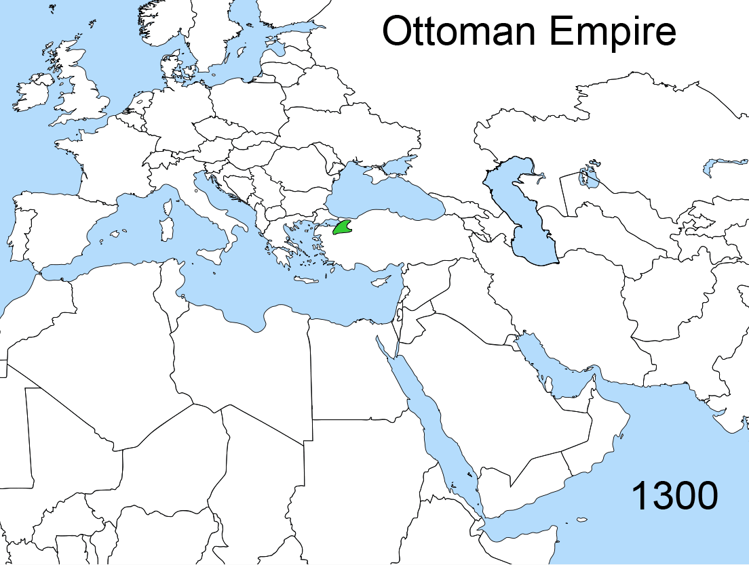

Slide 16
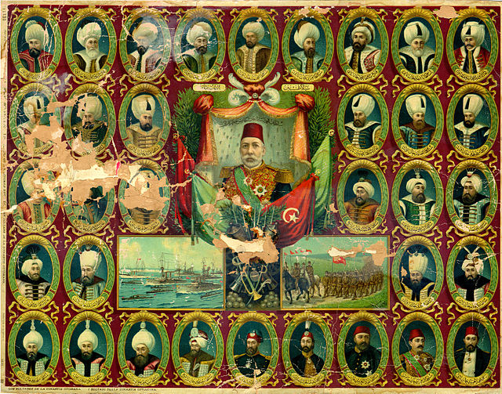
Osman türkmen döwletiniň hökümdarlary

Slide 17
XIV - XV asyrlarda türkmen taýpalary.
Merkezi Aziýany mongollar basyp alandan soňra, türkmenleriň köpüsi Maňgyşlaga, Balkan dagynyň töwereklerine, Hazar deňziniň kenarlaryna göçüp barypdyrlar. Mongollaryň zarbasy netijesinde Horezmşalaryň taryhynda uly orun tutan ýazyr türkmenleriniň birleşmesi dargapdyr. Ärsary taýpasynyň düýbüni tutan Ärsary baý, Ärsary baba barada türkmenleriň hem-de goňşy halklarymyzyň arasynda dürli maglumatlar bar. Taryhy maglumatlara görä, Ärsary baý XIV asyryň birinji ýarymynda ýaşap geçen taryhy şahs bolupdyr. Abulgazynyň "Şejere i teräkime" - "Türkmenleriň nesil daragty" kitabyna görnükli alymlar W.W. Bartold, A.Ý. Yakubowskiý, A.N. Kononow, S.P. Tolstow örän ýokary baha berýärler.

